Slide 1
Eufemismo
El lenguaje común en el discurso político

Slide 2

“Mejoramiento de imagen urbana” = Las calles están deterioradas por falta de mantenimiento

Slide 3
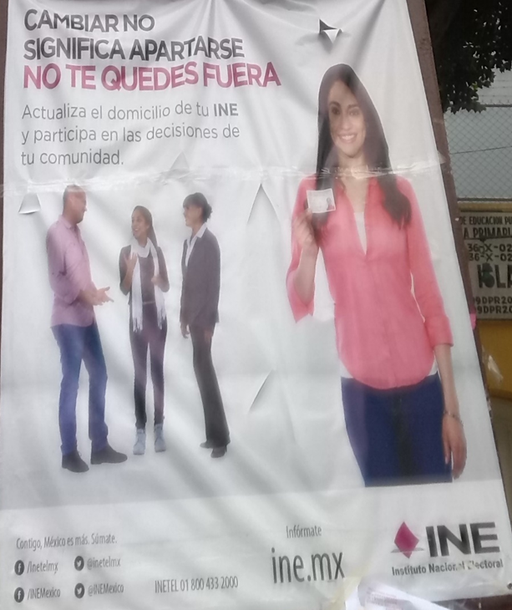
“Cambiar no significa apartarse” = que ya no nos llamemos IFE no significa que no tengas que renovar o tramitar tu credencial

Slide 4
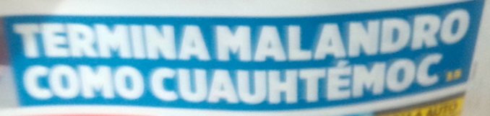
“Termina Malandro como Cuauhtemoc” = Ladrón termina con los pies quemados

Slide 5
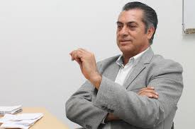
Hoy más que nunca necesitamos que los empresarios saquen el temple, saquen el corazón y nos ayuden a sacar adelante este estado - Jaime Rodríguez Calderón “El Bronco”
“Saquen el temple, saquen el corazón” = Necesitamos de su dinero para sacar adelante el estado

Slide 6
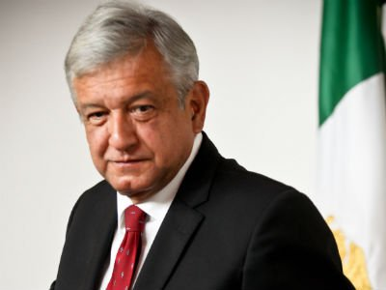
A quienes dudan que no tenga cuentas de cheques, autos nuevos y propiedades en Santa Fe o hasta en La Toscana, Italia, les dijo que el Cisen revisa hasta la basura de su casa – Andrés Manuel López Obrador
“les dijo que el Cisen revisa hasta la basura de su casa” = El Cisen revisa todo y a todos

Slide 7
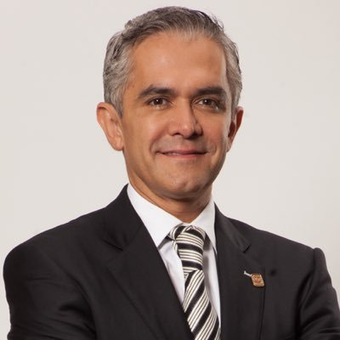
Aquí, frente a todos los titulares de mi Gabinete legal y ampliado les reitero, ningún acto que ponga en duda la integridad del ejercicio gubernamental será tolerado – Miguel Ángel Mancera
“ningún acto que ponga en duda la integridad del ejercicio gubernamental será tolerado” = No toleraremos ninguna protesta ni reclamo para el gobierno

Slide 8
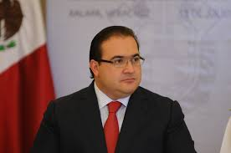
Ante esta situación, decidimos respetar el cauce de los tiempos de las contiendas y mantener la altura de las propuestas de los candidatos. Javier Duarte
“Ante esta situación, decidimos respetar el cauce de los tiempos de las contiendas y mantener la altura de las propuestas de los candidatos” = Ignoramos lo dicho por los candidatos

Slide 9
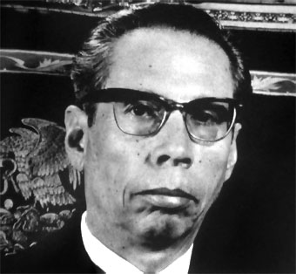
Hemos sido tolerantes hasta excesos criticables – Gustavo Días Ordaz
“Hemos sido tolerantes hasta excesos criticables” = Hemos pasado por alto demasiadas acciones contra el gobierno.

Slide 10
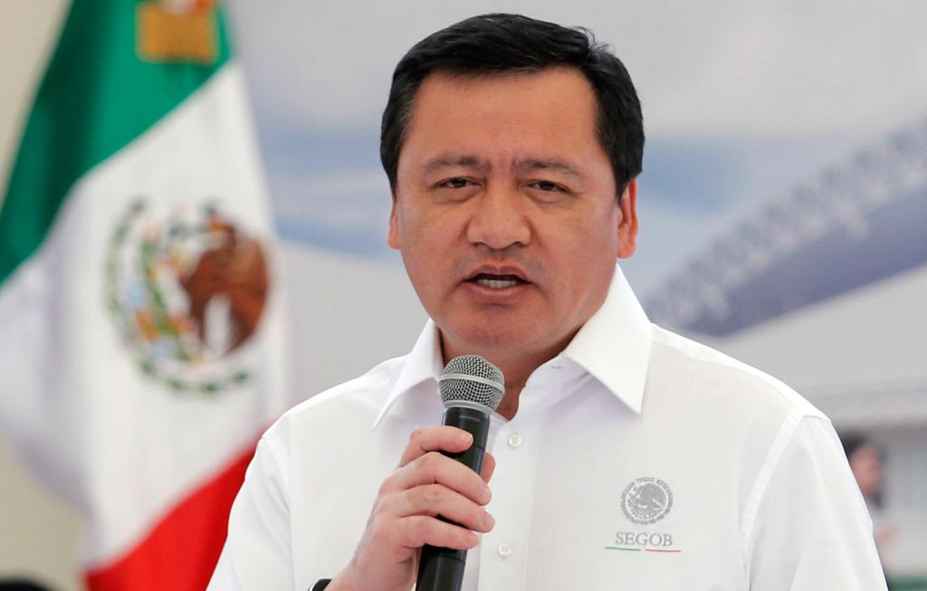
Porque erradicar la violencia contra la mujer, exige terminar con las construcciones sociales que la normalizan o la hacen ver como algo natural. Se trata de un reto que exige cambiar patrones culturales y relaciones desiguales de género o de poder. Osorio Chong
“Se trata de un reto” = Se trata de un problema

Slide 11
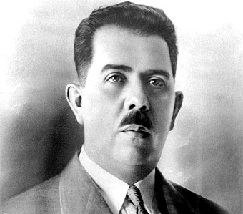
Es el interés social de la clase laborante en todas las industrias del país la que lo exige. Es el interés público de los mexicanos y aun de los extranjeros que viven en la República y que necesitan de la paz y de la dinámica de los combustibles para el trabajo. – Lázaro Cárdenas
Es el interés social de la clase laborante = Es el interés de los pobres.

Slide 12



